Slide 1
Ngày 22/02/2024 Tại trung tâm văn hóa xã Đảng ủy - HĐND - UBND - UBMTTQ, các tổ chức chính trị - xã hội xã Dương Thành tổ chức gặp mặt, động viên và tặng quà cho các tân binh lên đường nhập ngũ năm 2024

Slide 2
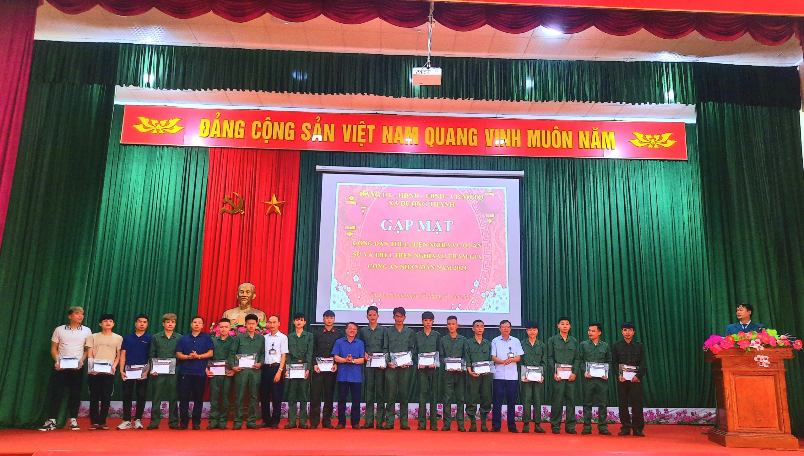
Dưới đây là 1 số hình ảnh của buổi gặp mặt

Slide 3
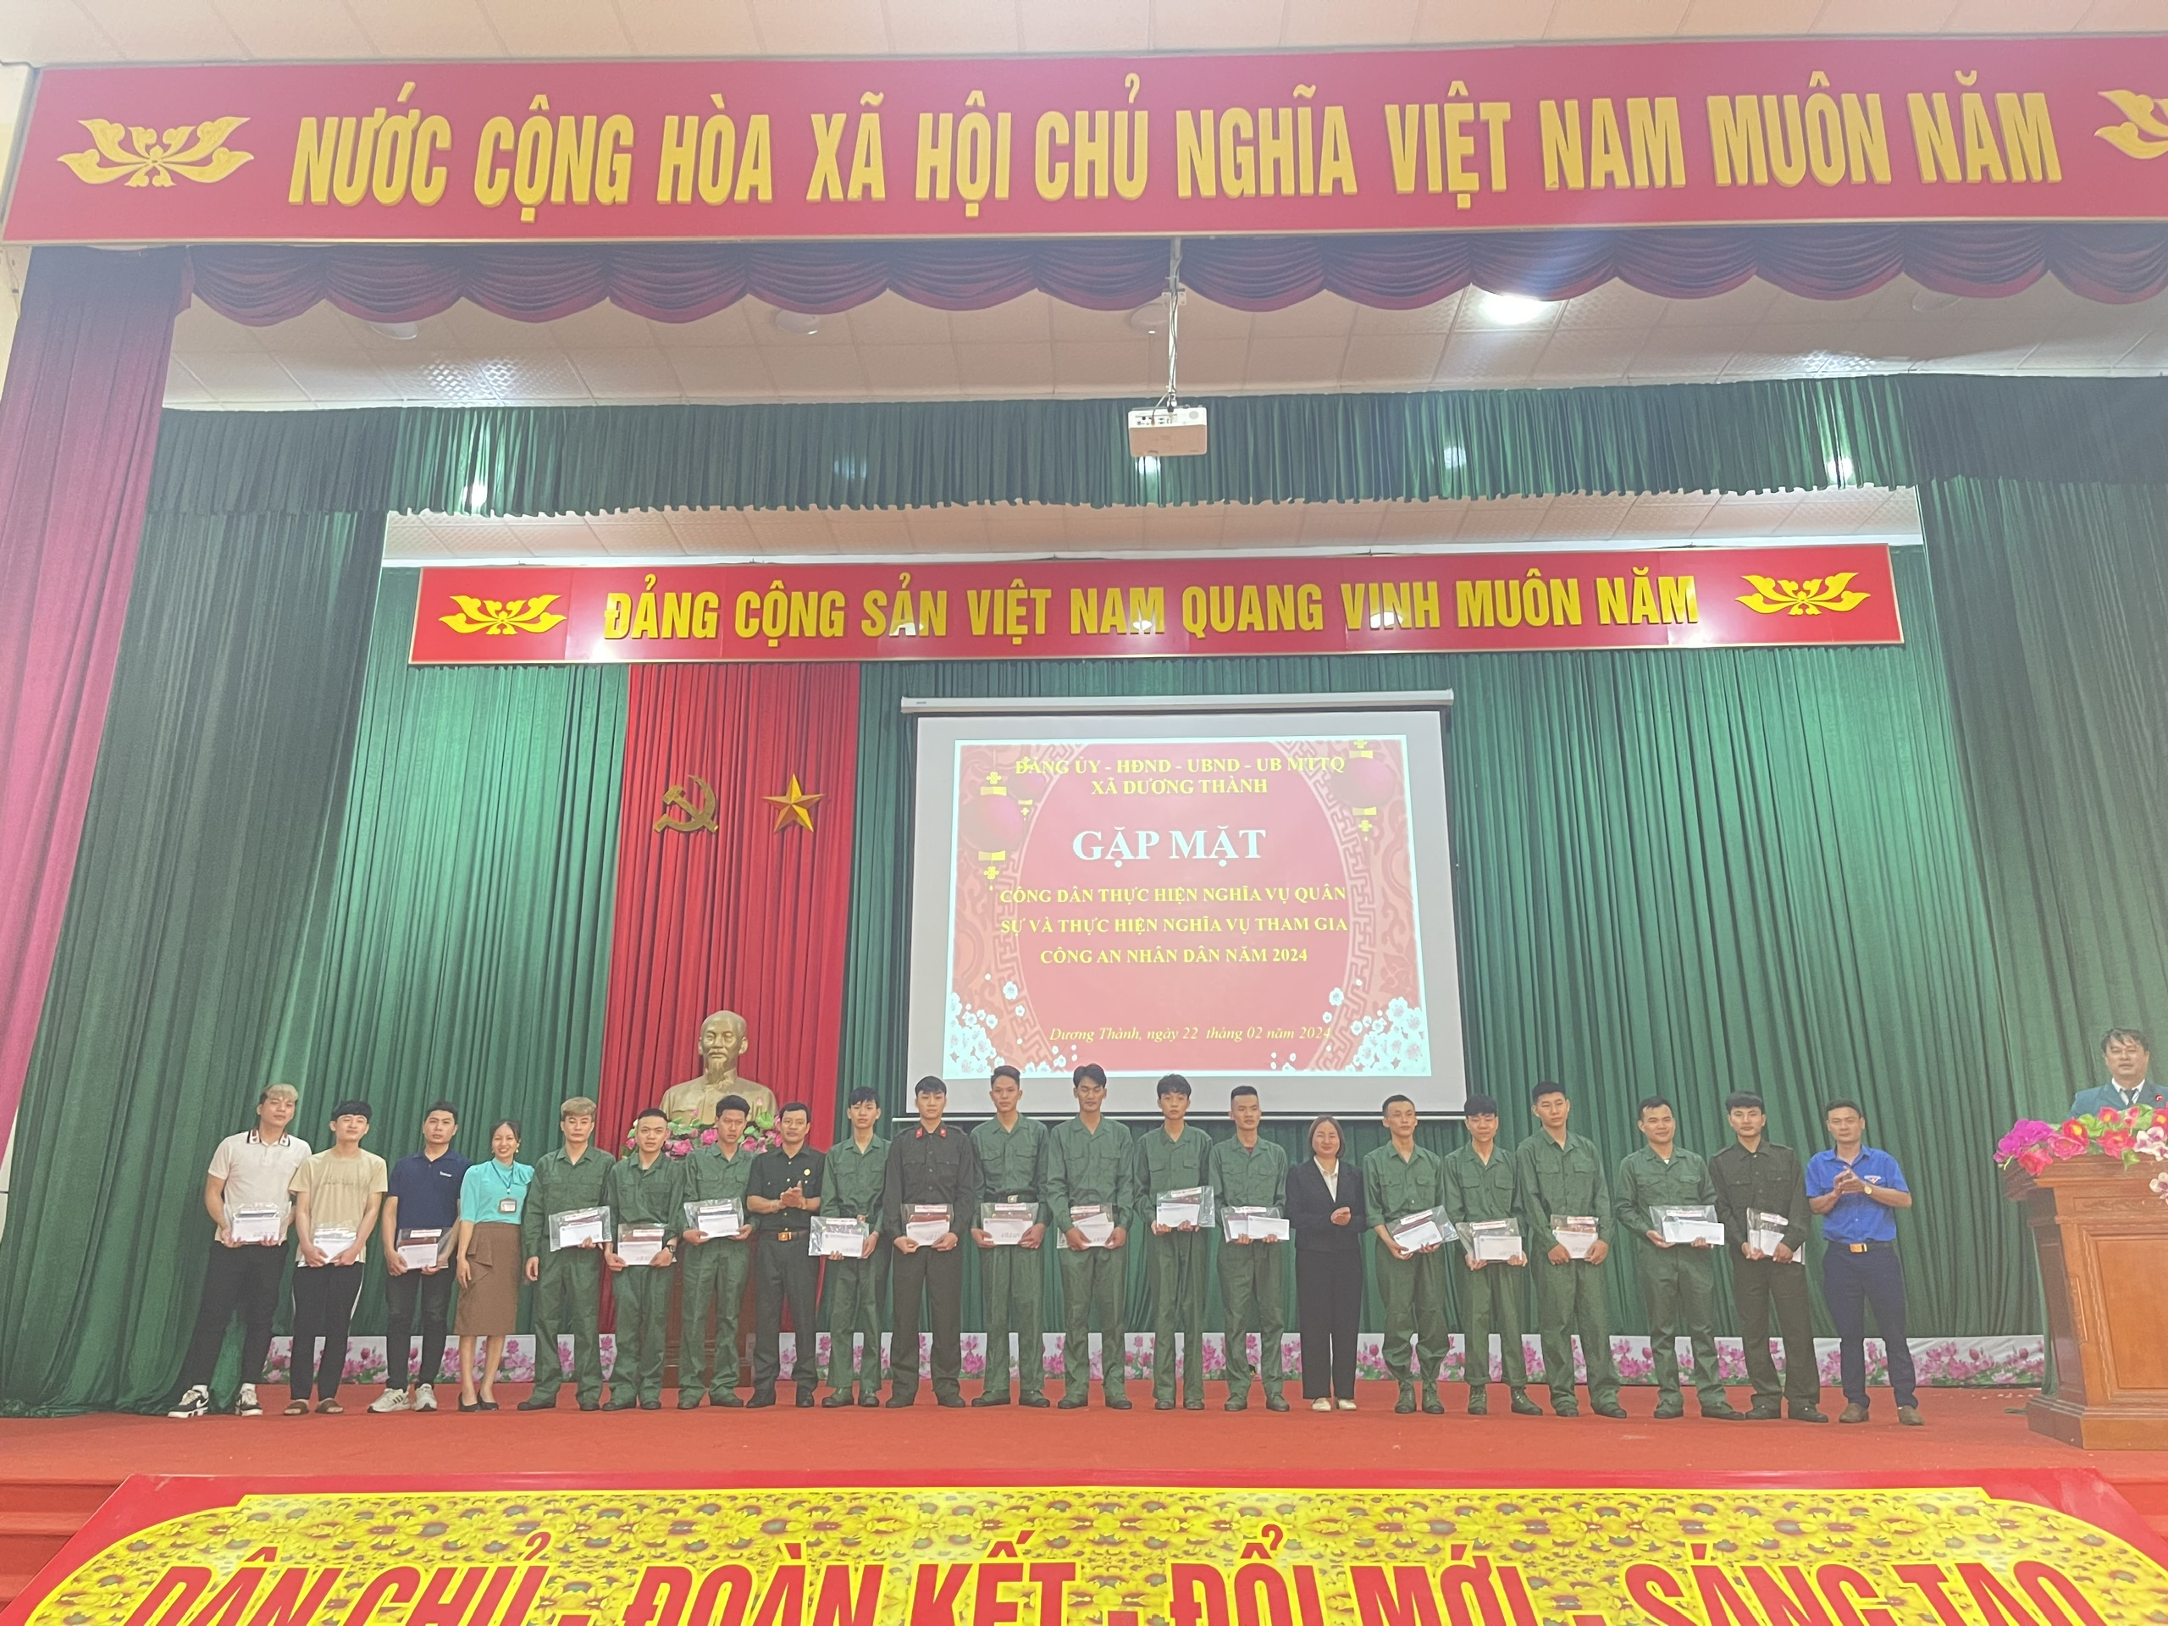

Slide 4
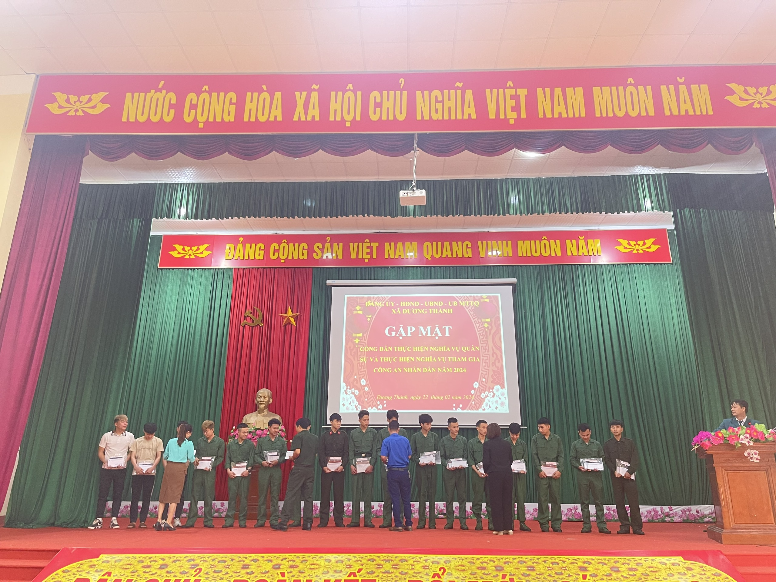

Slide 5
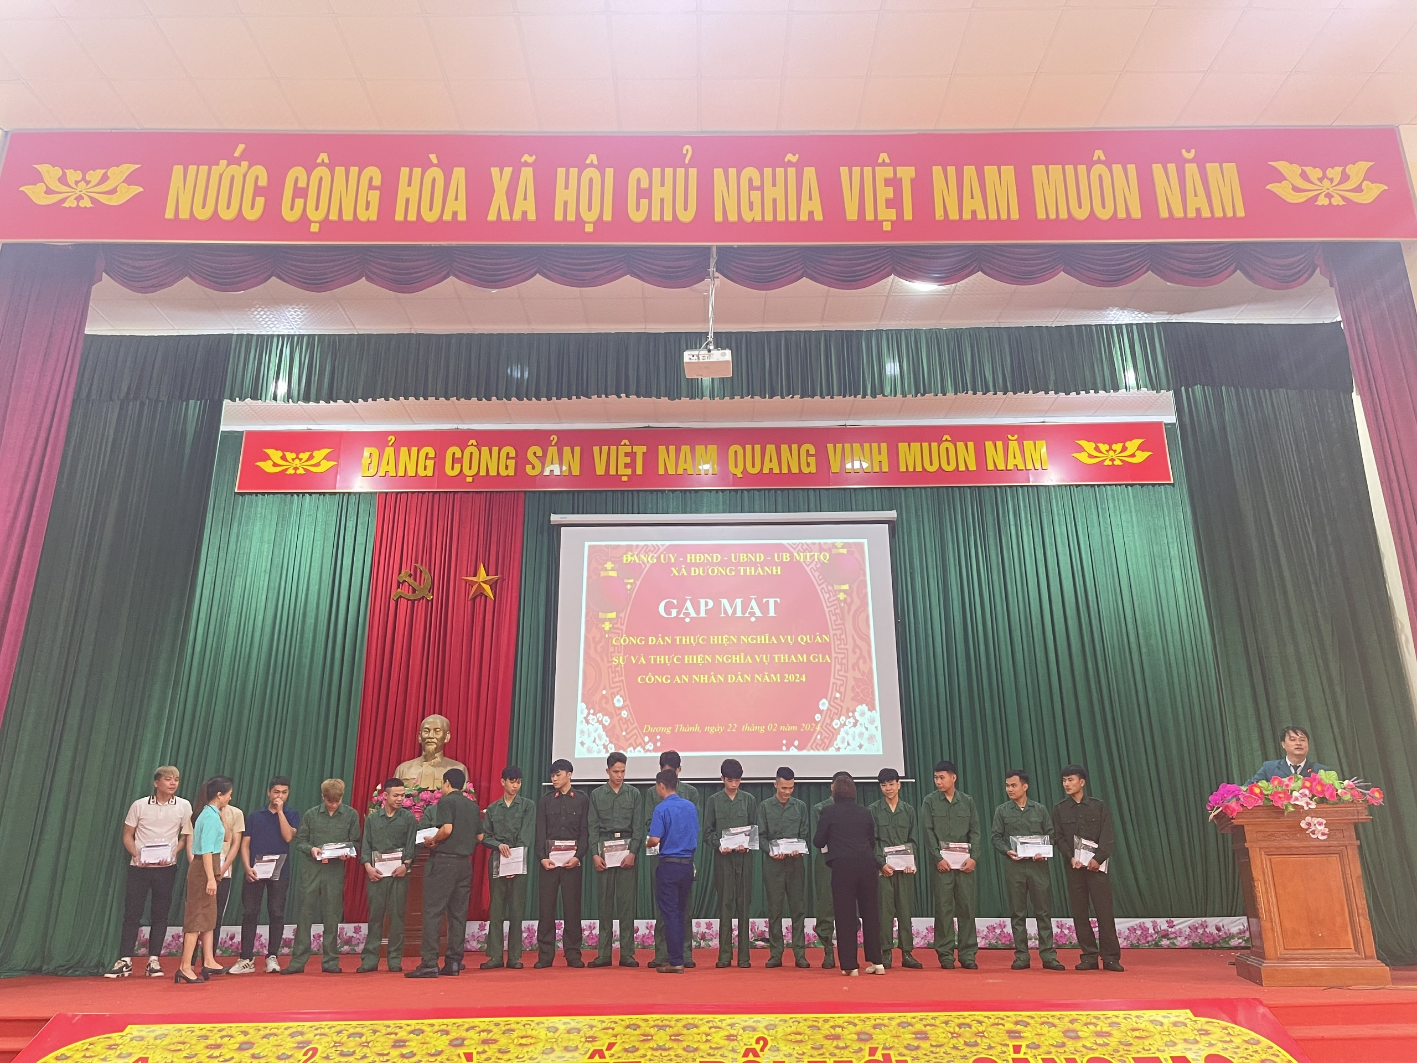

Slide 6
